Slide 1
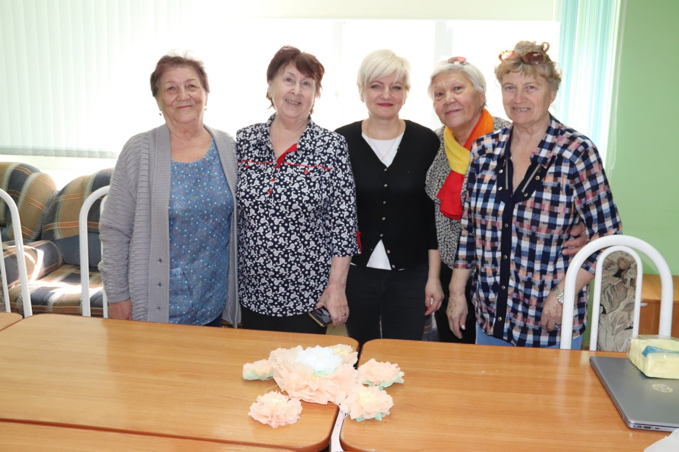
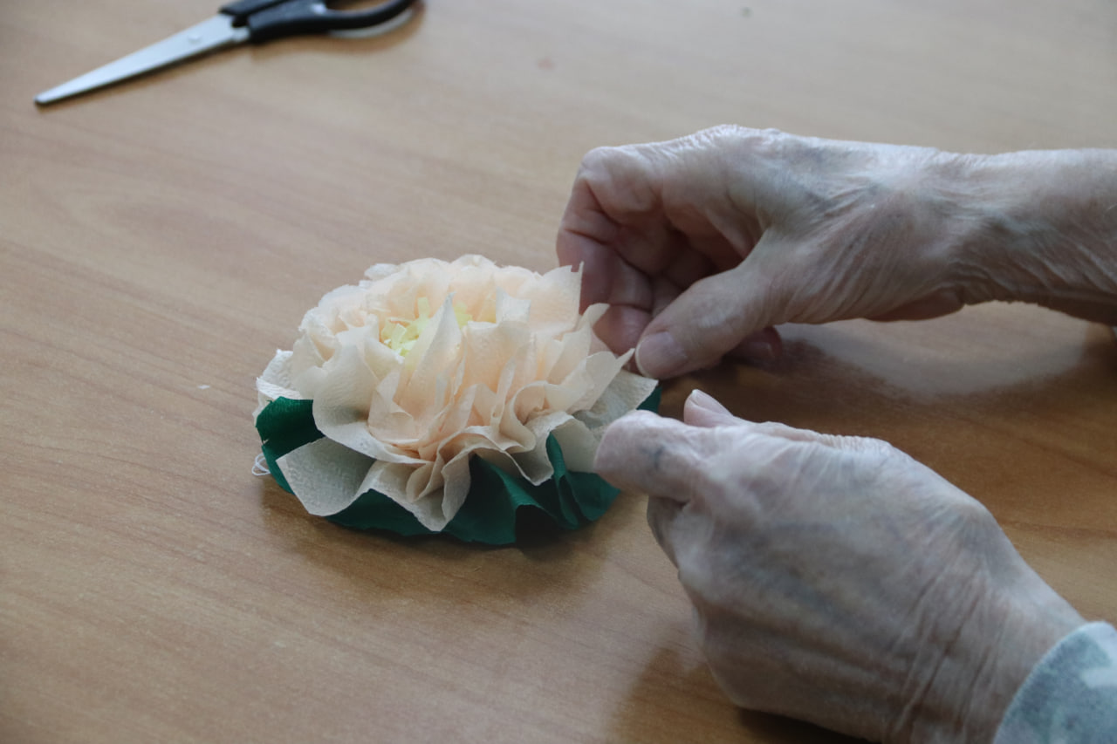
Государственное бюджетное учреждение социального обслуживания «Комплексный центр социального обслуживания населения»
в Северном округе г. Оренбурга Оренбургской области
Деятельность специалиста по социальной работе в группе «Активное долголетие»
Специалист ОДП : Пожарская С.Б.
2023г

Slide 2
По определению ВОЗ,активное долголетие –это процесс оптимизации возможностей для обеспечения здоровья и повышение качества жизни в ходе старения.
Для долголетия пенсионеров важно общение. С возрастом человек теряет большое количество друзей и тех , с кем можно регулярно общаться. Чем больше у человека людей, с которыми оно может поделиться своими бедами или радостями, тем полноценнее он проживет эти годы, тем он счастливее живет и лучше себя чувствует.
Социальная поддержка старшего поколения - одно из ведущих
направлений повышения продолжительности жизни, а значит, и решения
социально-демографических проблем в России.

Slide 3
Работа специалиста в группе «Активное долголетие» строится с учетом необходимости развития системы образовательной и социокультурной реабилитации граждан пожилого возраста и инвалидов через сохранение и развитие их творческого, интеллектуального потенциала, позволяющей оказать данной категории людей психологическую поддержку, дать возможность почувствовать себя нужными и интересными другим людям.
Цель занятий в группе «Активное долголетие»:
Формирование новой среды общения, выявление нереализованного потенциала и вовлечение в общественно- полезные формы занятости; удовлетворение культурных и духовных потребностей.
Задачи:
Развитие умения заряжаться позитивной энергией и не чувствовать себя одинокими;
Активизация участия пожилых людей в жизни общества через творческую самореализацию личности;
Культурно-духовное обогащение личности

Slide 4
Составляются календарный и тематический планы на год.
Тематика занятия выбирается, исходя из календарных праздников, событий прошлого и настоящего, учитываются интересы самих получателей.
План каждого занятия составляется с учетом чередования информационного блока , активного блока .
Занятия проводятся в непринужденной игровой форме.
Эффективно проводить занятия, комбинируя различные методики. Получатели не устают, интерес не пропадает.

Slide 5
В работе в группе «Активное долголетие» используются следующие направления:
-Музыкотерапия и вокало-терапия
-Художественно-прикладное творчество
-Игровая терапия
-Ретро-терапия
-Культурно-досуговые мероприятия
-Информационно –познавательные занятия
-Полезные для когнитивного здоровья практики

Slide 6
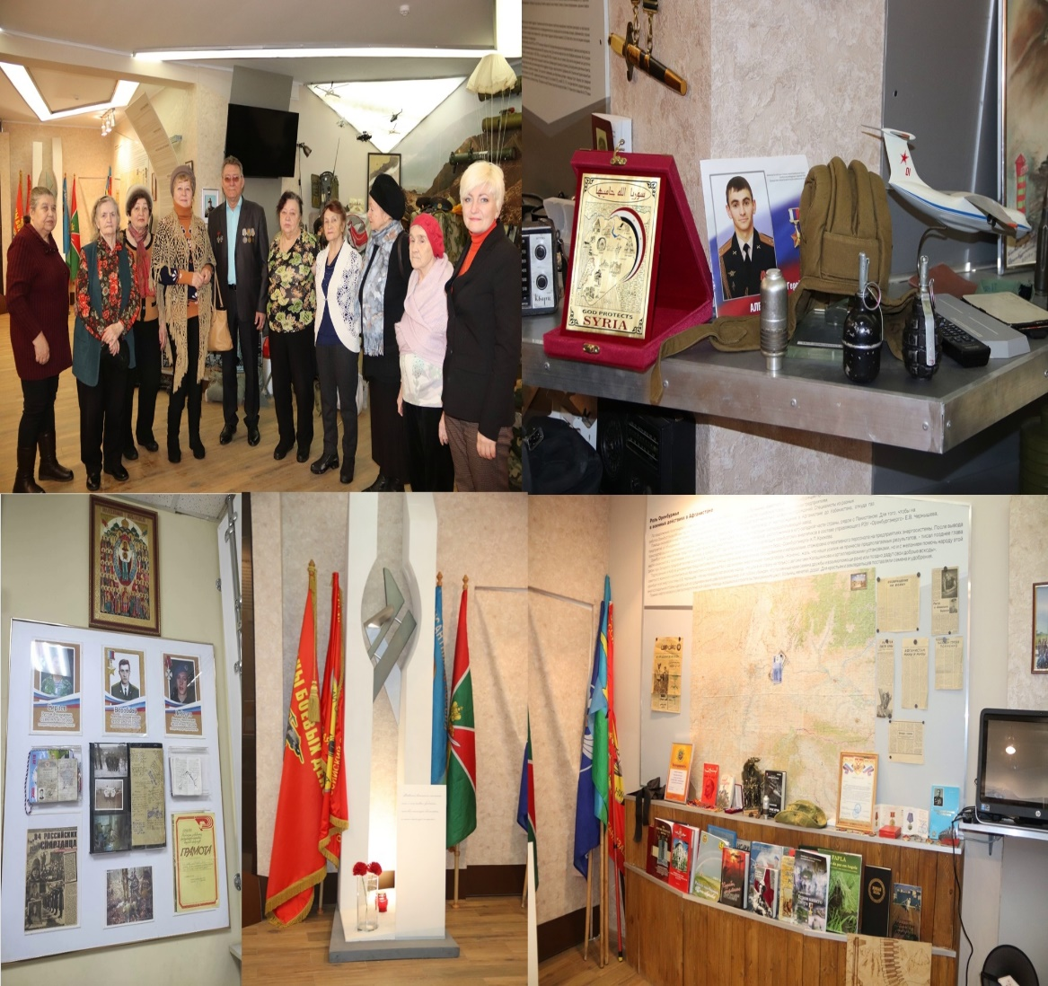
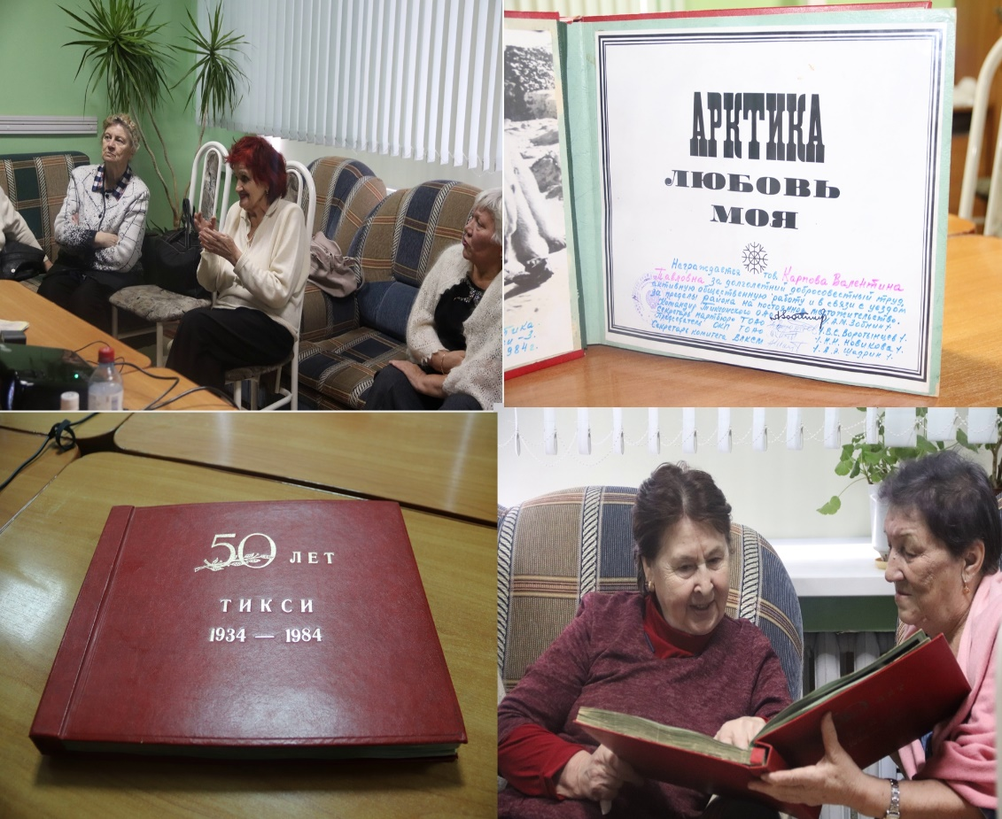
Ретро-терапия-обращение к событиям прошлых лет, позволяющая осознать, осмыслить значимость собственной жизни.

Slide 7
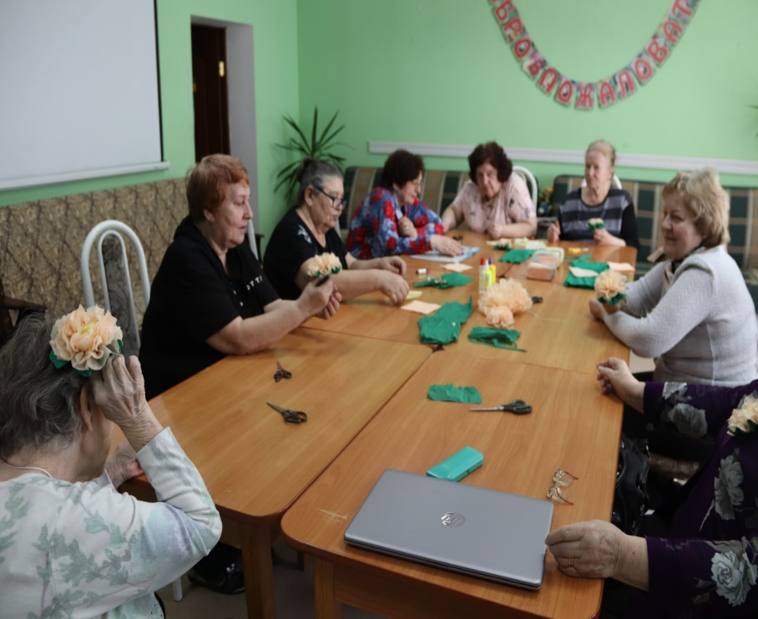
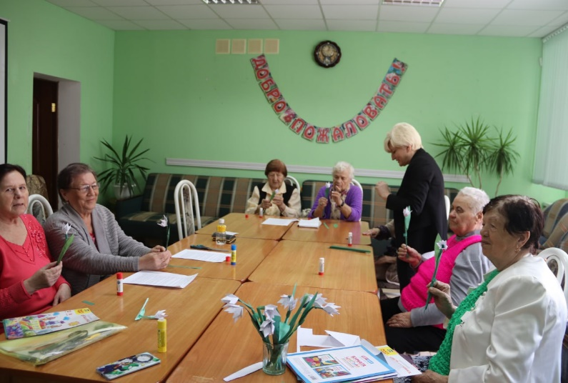
Художественно-прикладное творчество, направленное на развитие мелкой моторики, психологическую разгрузку, повышение самооценки.

Slide 8
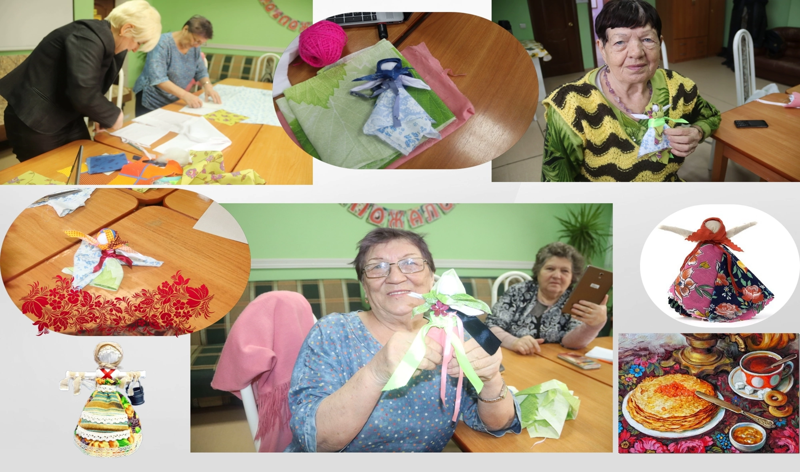

Slide 9
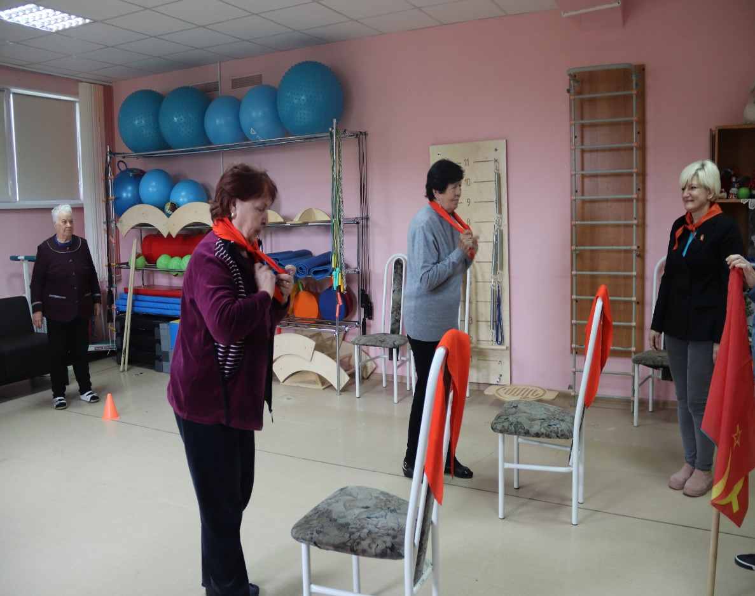
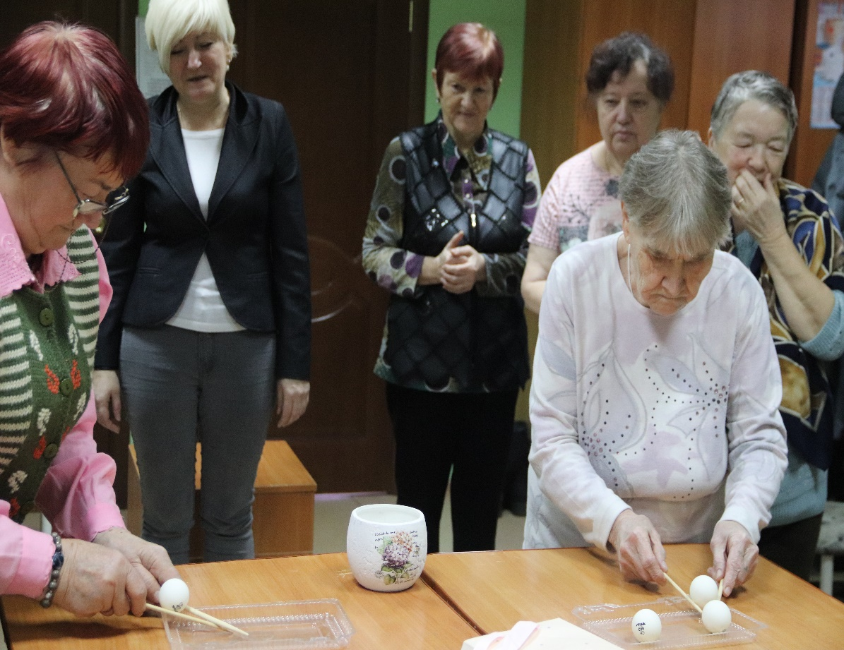
Игровая терапия: игры могут быть как активные так и настольные.
Методика развивает коммуникабельность, пробуждает коллективный дух и улучшает общий настрой

Slide 10
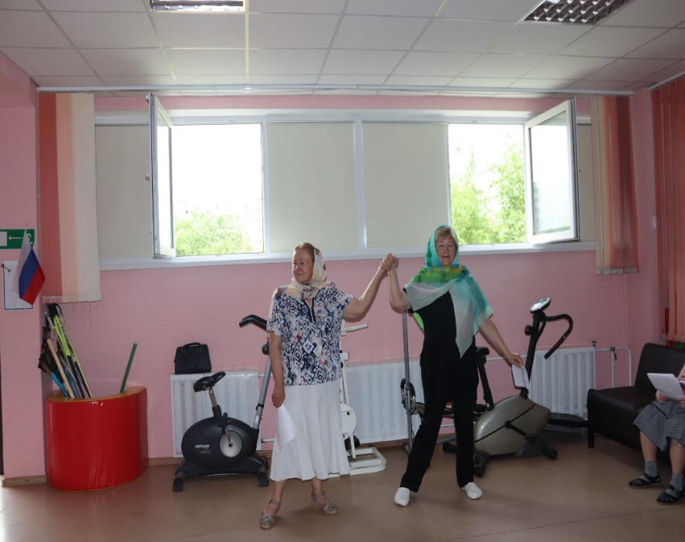
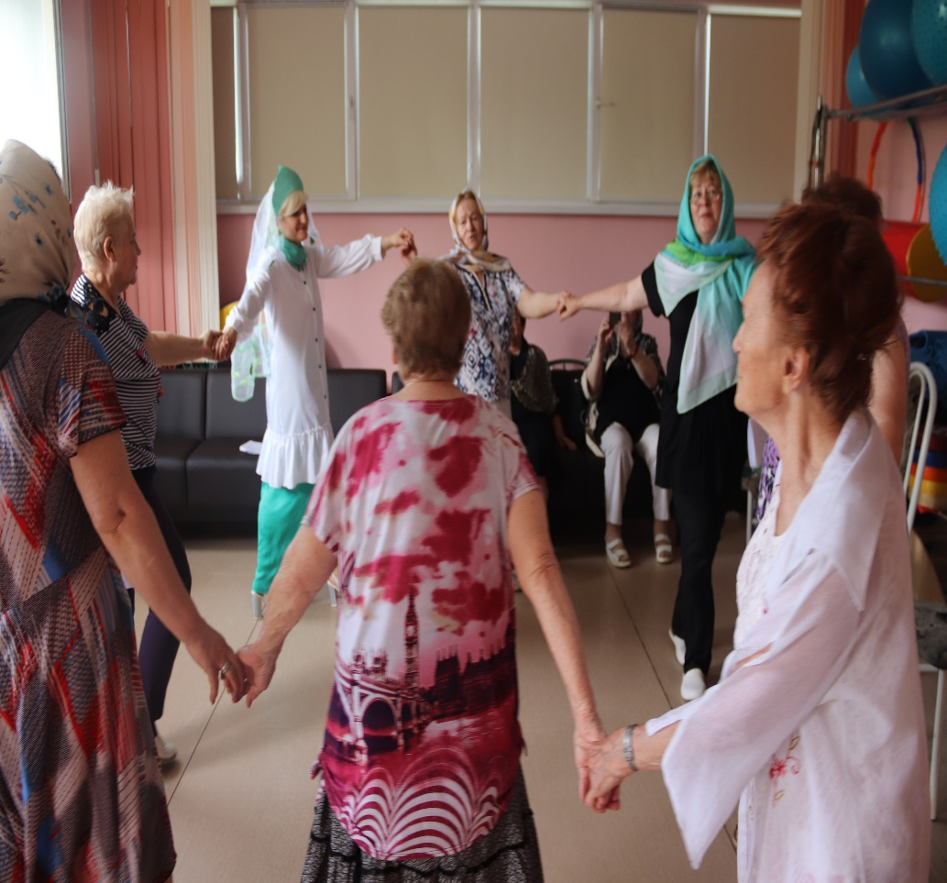
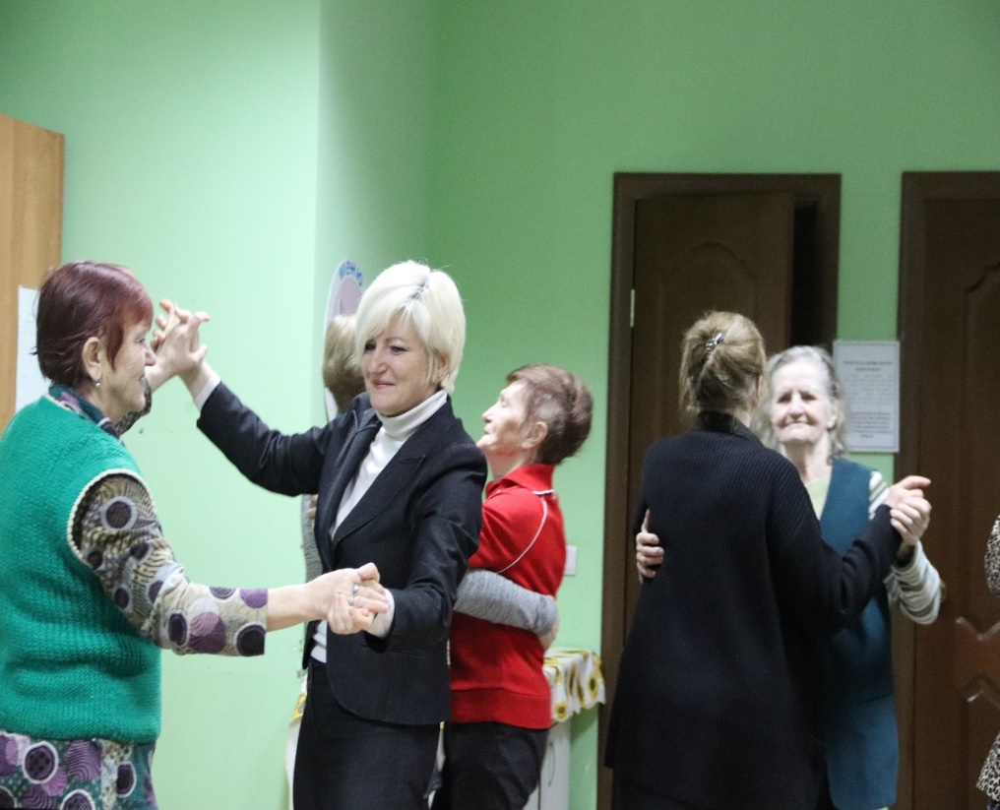
Музыкотерапия и вокалотерапия направленные на эмоциональный подъём и проявление социальной активности

Slide 11
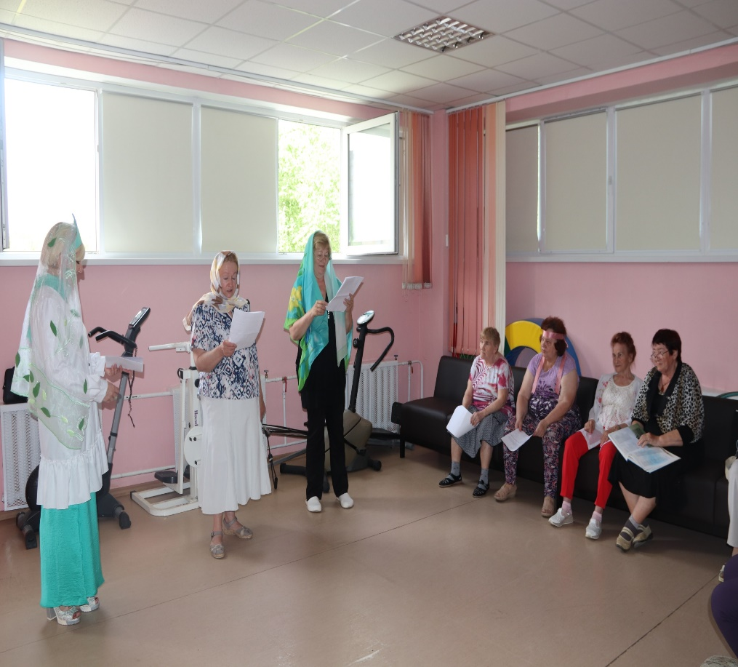
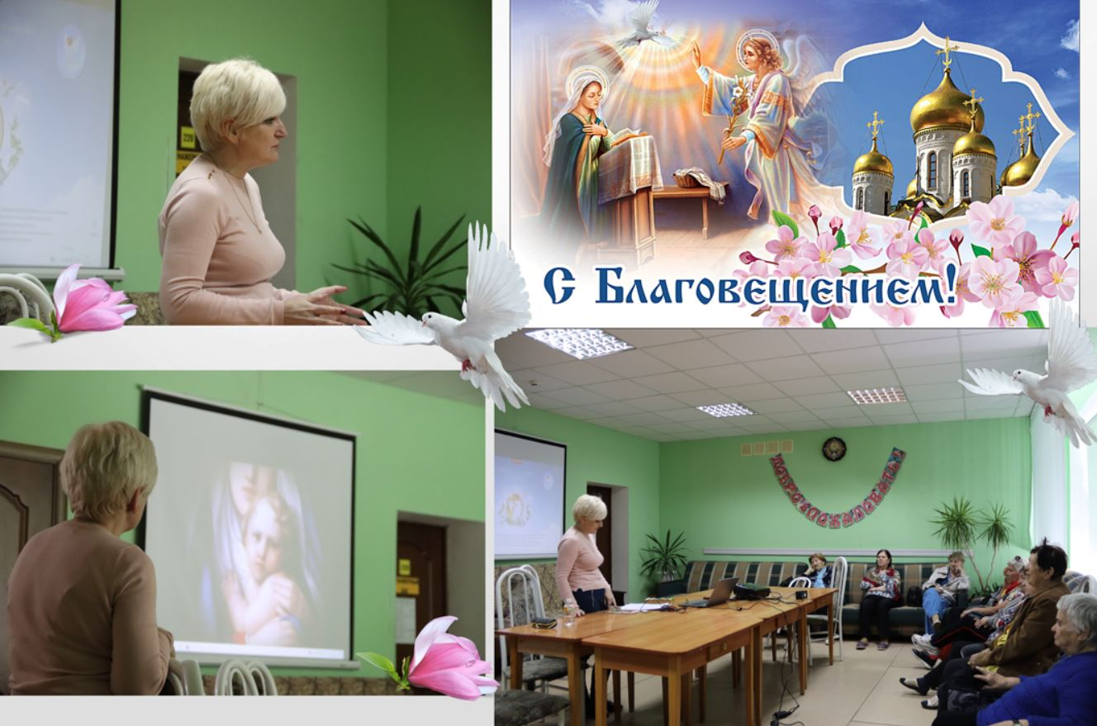
Культурно-досуговые мероприятия направленные на расширение круга общения и отдыха
Информационно –познавательные занятия направленные на расширение кругозора.

Slide 12
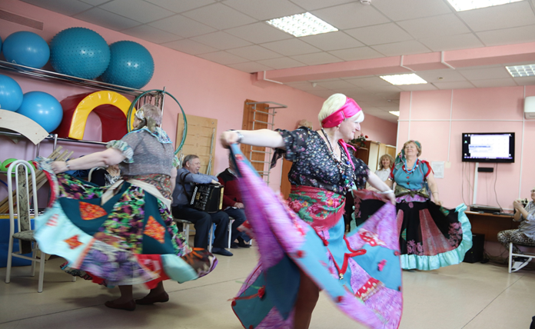
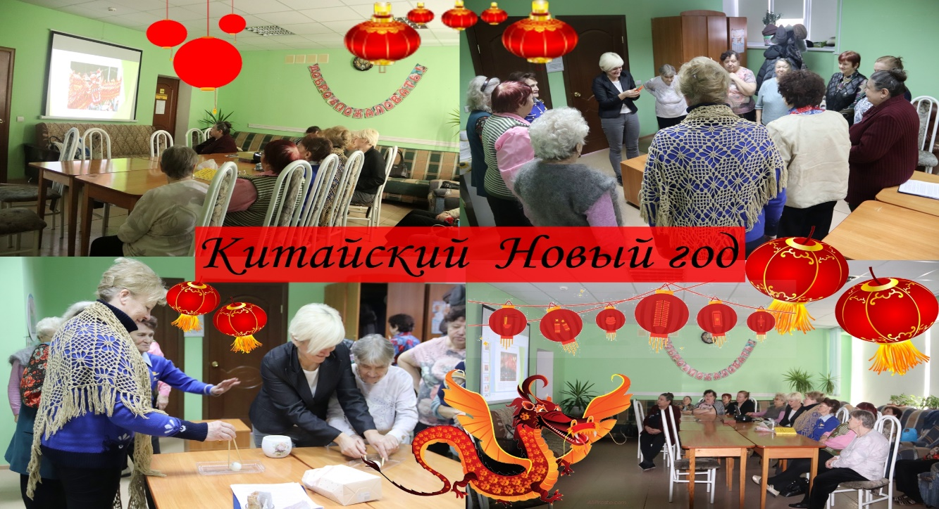
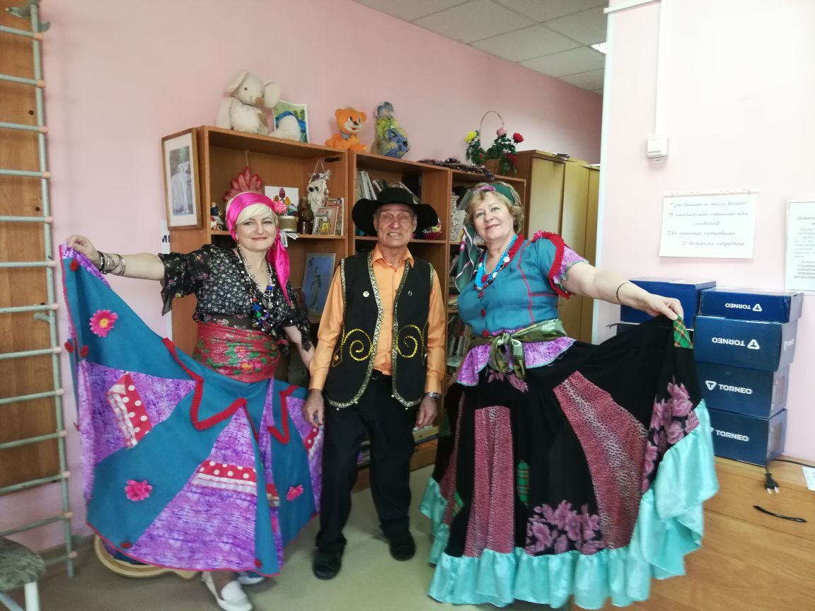

Slide 13
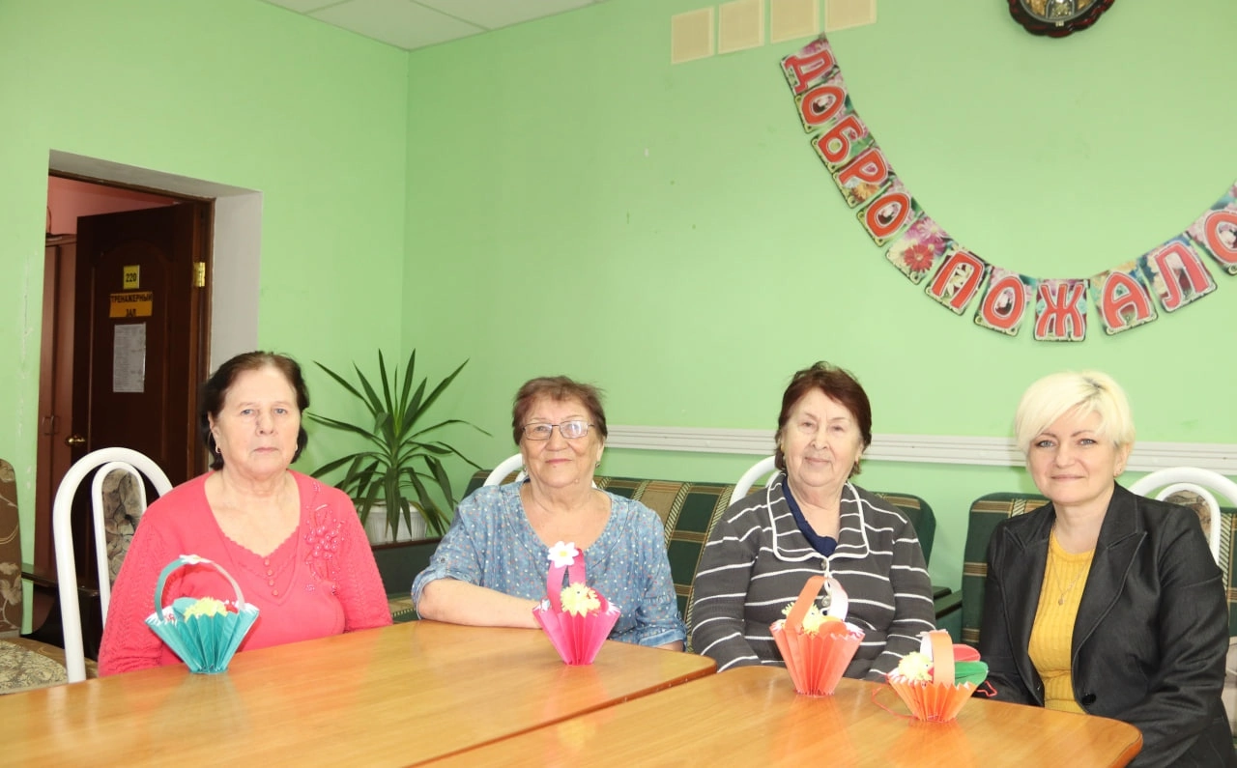
Заключение
По опыту проведения занятий с использованием вышеперечисленных методик у получателей повышается уровень включения в общественную жизнь. Наблюдается динамика в поведении пожилых людей : из замкнутых и нерешительных становятся более открытыми, готовыми к диалогу, активными (предлагают свои идеи).
За время общения в группе «Активное долголетие» пенсионеры сблизились, подружились. Стали организовывать праздничные мероприятия.

